Slide 1




ASIGNATURA DERECHO
CURSO 4 “BOTE” (EJECUTIVO).
Profesor: Diego Silva Arenas.
Fecha: 08 de septiembre del 2023.

Slide 2
ACLARACIÓN
MAR TERRITORIAL | ZONA CONTUGUA | ZONA ECONÓMICA EXCLUSIVA | PLATAFORMA CONTINENTAL
Derecho exclusivo de pesca y de explotación del fondo y subsuelo Derecho exclusivo de cabotaje y adopción de leyes en materia de navegación, sanidad tarifas aduaneras e inmigración | Libertad d navegación, pero no concede derecho de pesca. El Estado funciones de control y fiscalización a buques extranjeros para prevenir infracciones en el mar territorial (combatir narcotráfico) | Derecho de soberanía para los fines de exploración y explotación, conservación y administración recursos naturales vivos y no vivos de las aguas subyacente al lecho y del lecho y subsuelo del mar | Derecho de soberanía pleno respecto de la exploración y explotación de los recursos naturales Derecho para autorizar y regular las perforaciones que se realizan en su PC, como también derecho exclusivo de autorizar la instalación de islas artificiales y otras estructuras sobre ellas

Slide 3
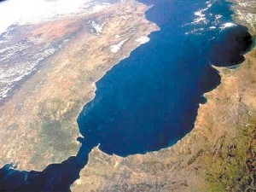
LOS ESTRECHOS

Slide 4
CONCEPTO
Son vías marítimas de una relativa angostura que corren entre tierras enfrentadas y comunican diversas áreas acuáticas: Alta Mar, ZEE, Mar Territorial.
“Paso angosto comprendido entre dos tierras y por el cual se comunica un mar con otro” (RAE).

Slide 5
ELEMENTOS DE LOS ESTRECHOS DE NAVEGACIÓN INTERNACIONAL
GEOGRÁFICO:
Debe ser un paso natural y no artificial; constituir una contracción de mar, separar dos espacios terrestres, sean dos continentes, un continente y una isla o dos islas y servir de unión a dos zonas de alta mar.
2. FUNCIONAL:
Utilizarse para la navegación internacional.
3. JURÍDICO:
Se refiere a su naturaleza de mar.

Slide 6
REGÍMENES DE NAVEGACIÓN APLICABLES A LOS ESTRECHOS DE NAVEGACIÓN INTERNACIONAL
El régimen dependerá del espacio marítimo que una.
3 alternativas:
Paso en tránsito.
Paso inocente sin suspensión.
Convenciones de larga data, sin distinción.

Slide 7
PASO EN TRÁNSITO
Art 38° CONVEMAR
“2. Se entenderá por paso en tránsito el ejercicio, de conformidad con esta Parte, de la libertad de navegación y sobrevuelo exclusivamente para los fines del tránsito rápido e ininterrumpido por el estrecho entre una parte de la alta mar o de una zona económica exclusiva y otra parte de la alta mar o de una zona económica exclusiva. Sin embargo, el requisito de tránsito rápido e ininterrumpido no impedirá el paso por el estrecho para entrar en un Estado ribereño del estrecho, para salir de dicho Estado o para regresar de él, con sujeción a las condiciones que regulen la entrada a ese Estado”.

Slide 8
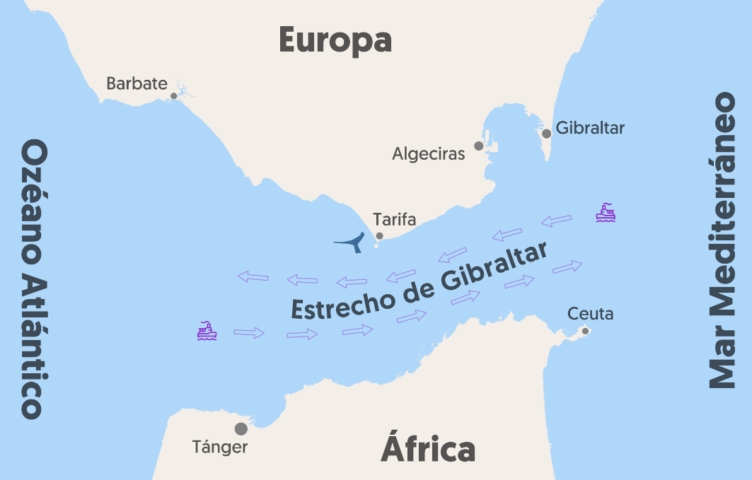
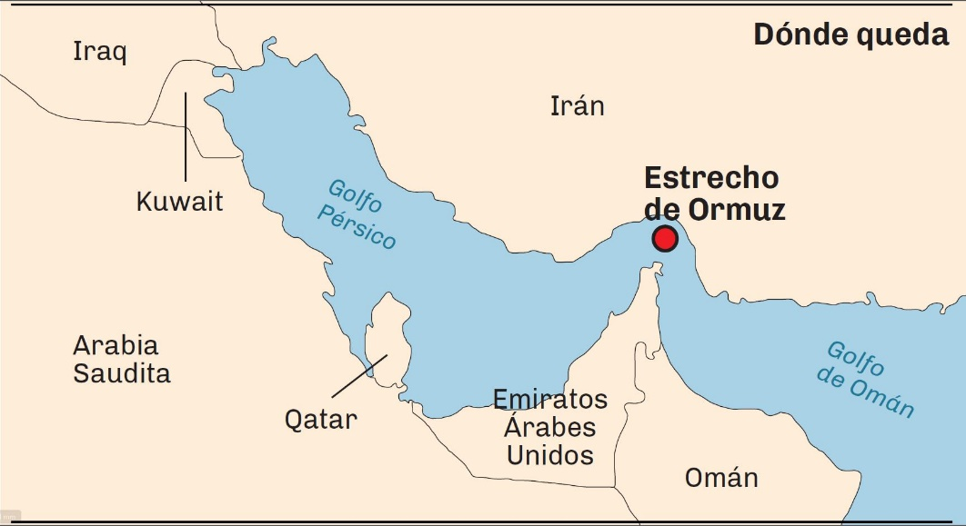
PASO EN TRÁNSITO
EJEMPLOS
ESTRECHO GIBRALTAR.
ESTRECHO ORMUZ.
Une mar mediterráneo con océano Atlántico
Une el golfo Pérsico con el golfo de Omán

Slide 9
OBLIGACIONES DE LOS BUQUES DURANTE EL PASO EN TRÁNSITO (Art 39°)
Avanzar sin demora.
Se debe abstener de amenaza o uso de la fuerza.
Se debe observar las prácticas para la seguridad en el mar, evitando contaminación.
Las aeronaves deben observar el Reglamento de la OACI. (Org. de Aviación Civil Internacional).

Slide 10
DEBER ESTADO RIBEREÑO DE ESTRECHOS (Art 44°CONVRMAR)
SI PUEDE
Dictar normas para la seguridad de la navegación y para el control de la contaminación.
Prohibir la pesca.
Establecer normas para controlar inmigración, ingreso de mercaderías y salubridad.
NO PUEDE
Obstaculizará el paso en tránsito, informando cualquier peligro.

Slide 11
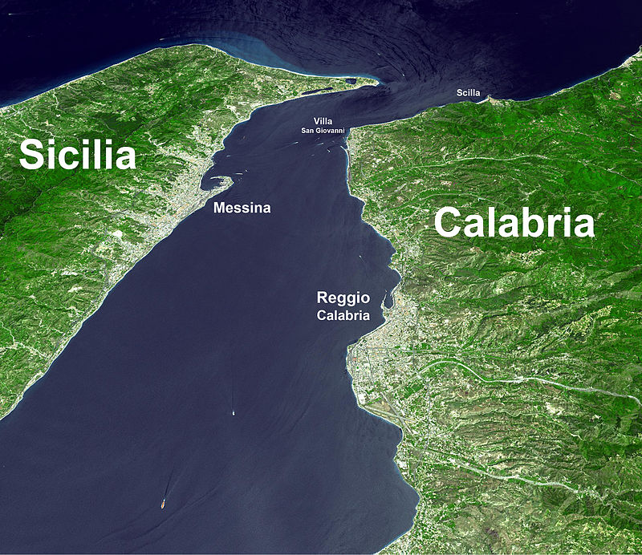
PASO INOCENTE SIN SUSPENSIÓN (Art. 45° CONVEMAR)
1.- Estrecho formado por una isla de un E° Ribereño del estrecho y su territorio continental, existiendo del otro lado de la isla exista una ruta de alta mar o que atraviesa una ZEE.
Estrecho de Mesina
EJEMPLO

Slide 12
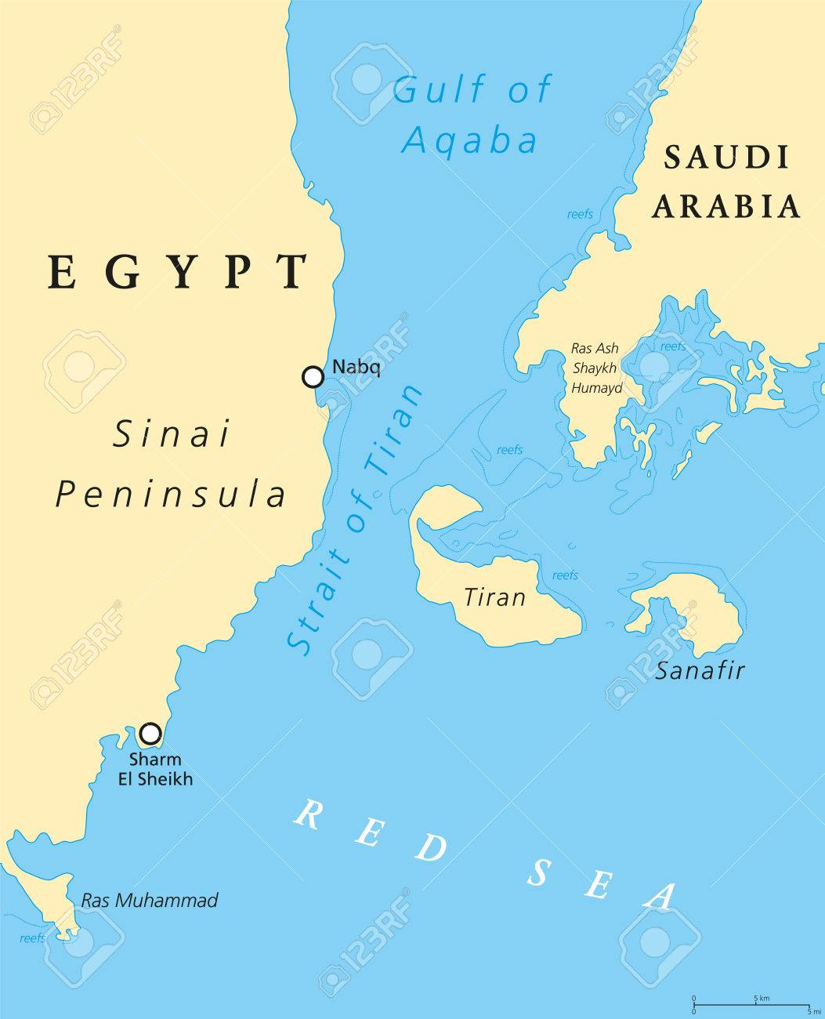
PASO INOCENTE SIN SUSPENSIÓN (Art. 45° CONVEMAR)
2.- Estrecho situado entre una parte de alta mar o ZEE y el Mar territorial de otro Estado.
ESTRECHO DE TIRÁN
EJEMPLO

Slide 13
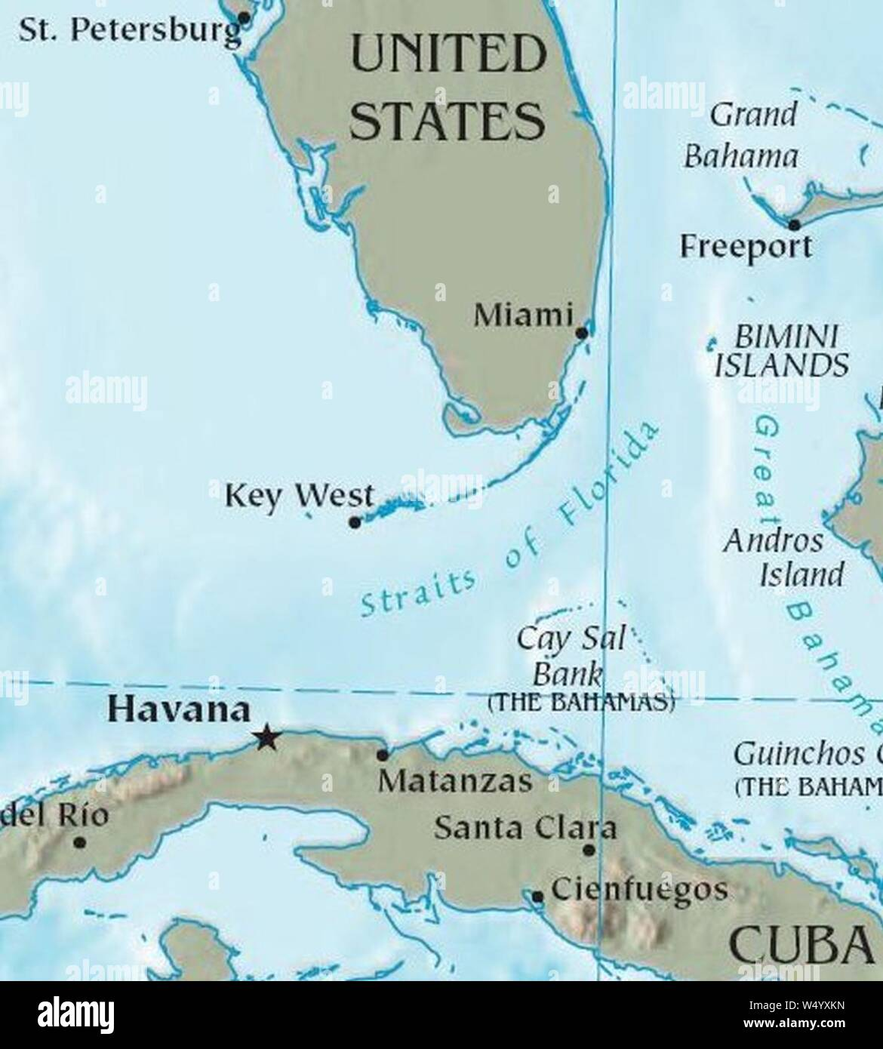
PASO INOCENTE SIN SUSPENSIÓN (Art. 45° CONVEMAR)
3.- Estrecho utilizados para la navegación internacional por los que pasa una ruta de altamar o que atraviesa una ZEE igualmente conveniente.
ESTRECHO DE FLORIDA
EJEMPLO

Slide 14
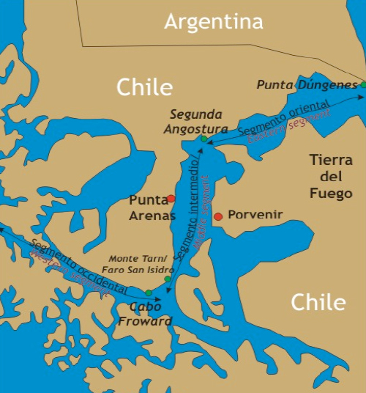
PASOS REGULADOS TOTAL O PARCIALMENTE POR CONVENIOS INTERNACIONALES
Estos estrechos NO están regulados por la CONVEMAR.
Estrecho de Magallanes
EJEMPLO

Slide 15
ESTRECHO DE MAGALLANES
Pertenece en su totalidad a Chile.
Se encuentra situado en la zona austral de Chile, Región de Magallanes.
Su largo es de 573 Kms , uniendo al Océano Pacífico con el Atlántico.
Está sometido a un régimen especial de libre navegación y neutralización establecido por el artículo 5 del Tratado de Límites entre Chile y Argentina de 1881.

Slide 16
Artículo 5°
“El Estrecho de Magallanes queda neutralizado a perpetuidad y asegurada su libre navegación para las banderas de todas las Naciones. En el interés de asegurar esta libertad y neutralidad no se construirán en las costas fortificaciones ni defensas militares que puedan contrariar ese propósito”.

Slide 17
Limitaciones del artículo 5º del Tratado de 1881
Obligaciones que asumió Chile :
Libre navegación por el Estrecho: Chile asegura allí la libre navegación, sin renunciar a sus derechos soberanos de autodefensa.
Neutralización del mismo: Esta neutralización pretende asegurar en tiempos de guerra, el tráfico de los neutrales y beligerantes en el Estrecho.
De acuerdo al principio de legítima defensa, si Chile interviene en una guerra, podría incluso suspender el paso por el Estrecho, puesto que existe otro medio de comunicación, el Mar de Drake.

Slide 18
Prohibición de fortificar sus costas
La no fortificación rige sólo en cuanto puede contrariar el doble propósito conjunto de mantener la libre navegación y la neutralización y de no afectar el tráfico mercantil internacional. No supone la indefensión de nuestro país.

Slide 19
Artículo 10°. La República Argentina y la República de Chile acuerdan que en el término oriental del Estrecho de Magallanes, determinado por Punta Dungenes en el Norte y Cabo del Espíritu Santo en el Sur, el límite en sus respectivas soberanías será la línea recta que una el “Hito Ex-Baliza Dungenes”, situado en el extremo de dicho accidente geográfico, y el “Hito I Cabo del Espíritu Santo” en Tierra del Fuego.
La línea de delimitación anteriormente descrita queda representada en la Carta Nº II anexa.
La soberanía de la República Argentina y la soberanía de la República de Chile sobre el mar, suelo y subsuelo se extenderán, respectivamente, al Oriente y al Occidente de dicho límite.
La delimitación aquí convenida en nada altera lo establecido en el Tratado de Límites de 1881, de acuerdo con el cual el Estrecho de Magallanes está neutralizado a perpetuidad y asegurada su libre navegación para las banderas de todas las naciones en los términos que señala su Artículo V.
La República Argentina se obliga a mantener, en cualquier tiempo y circunstancias, el derecho de los buques de todas las banderas a navegar en forma expedita y sin obstáculos a través de sus aguas jurisdiccionales hacia y desde el Estrecho de Magallanes.
Artículo 11°. Las Partes se reconocen mutuamente las líneas de base rectas que han trazado en sus respectivos territorios.

Slide 20
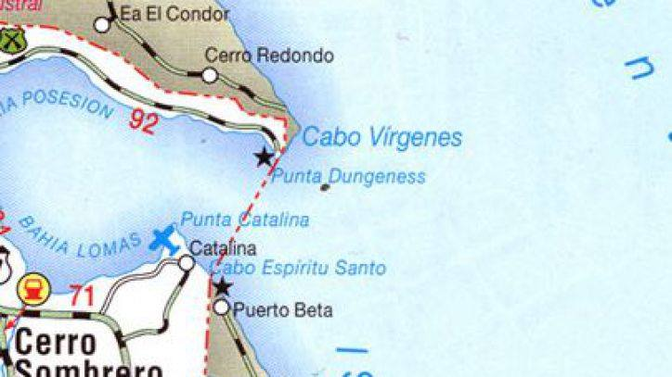
Artículo 10º del Tratado de Paz y Amistad de 1984

Slide 21
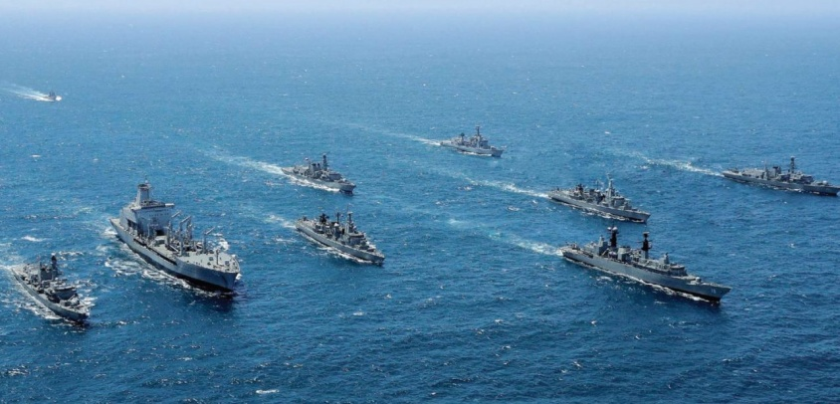
BUQUES DE GUERRA

Slide 22
CONCEPTO
(Art. 29 CONVEMAR)
“Para los efectos de esta Convención, se entiende por “buques de guerra” todo buque perteneciente a las fuerzas armadas de un Estado que lleve los signos exteriores distintivos de los buques de guerra de su nacionalidad, que se encuentre bajo el mando de un oficial debidamente designado por el gobierno de ese Estado cuyo nombre aparezca en el correspondiente escalafón de oficiales o su equivalente, y cuya dotación esté sometida a la disciplina de las fuerzas armadas regulares”.

Slide 23
REQUISITOS
Pertenecer a las FFAA de un Estado.
Llevar los signos exteriores distintivos de los buques de guerra de su nacionalidad.
Estar al mando de un oficial designado por el Gobierno de ese Estado.
Su nombre aparece en el escalafón de oficiales o equivalente.
Su dotación se somete a la disciplina de las FFAA.
Si falta uno de estos requisitos no estamos frente a un buque de guerra según la CONVEMAR.
Si cumple con los requisitos es importante por las inmunidades y actividades que desarrolla. Son los únicos que desarrollan operaciones militares y de guerra marítima.

Slide 24
ROL DE LOS BUQUES DE GUERRA
Derecho de visita (Art. 110 CONVEMAR).
Derecho de persecución (Art. 111, N°5 CONVEMAR).
Apresamiento buques piratas. (Art. 105 y 107 CONVEMAR)
Facultades relacionadas con la protección y preservación del medio marino sobre buques extranjeros (Art. 224 CONVEMAR).
Facultad para perseguir trafico ilícito de estupefacientes y sustancias psicotrópicas.
Otras facultades, protocolo de Palermo para adoptar medidas contra buques sospechoso de tráfico de inmigrantes.

Slide 25
CLASIFICACIÓN BUQUES DE GUERRA
Buques de combate: Portaviones, cruceros, destructores, submarinos, lanchas misileras, entre otras
Buque de apoyo: Presta apoyo de combate o logístico a las fuerzas de combate. (Ej: barcazas, petroleros, buques hospitales).
Chile: Petrolero: Araucano y Montt
Barcaza: Chacabuco y Rancagua
Hospital: Cirujano Videla
3. Buques Auxiliares: Colaboración a las tareas que realiza la Armada
Chile: Buque científico: Cabo de Hornos.
Buque Escuela: Esmeralda.
Remolcador: Janequeo.
4. Artefactos Navales: Artefactos flotantes, sin propulsión propia (Ej: Diques, grúas pontones)

Slide 26
INMUNIDAD DE LOS BUQUES DE GUERRA
Inmunidad es distinto de impunidad
Al gozar de inmunidad:
No pueden ser detenidos o registrados.
Están exentos de tributación extranjera
Incluyen la protección de identidad del persona la a bordo.
Son inviolables.
El Estado del pabellón incurrirá en responsabilidad internacional por cualquier pérdida o daño que sufra el Estado ribereño como resultado del incumplimiento, por un buque de guerra u otro buque de Estado destinado a fines no comerciales, de las leyes y reglamentos del Estado ribereño relativos al paso por el mar territorial o de las disposiciones de esta Convención u otras normas de derecho internacional.
Art. 31° CONVEMAR

Slide 27
ESTATUTO JURÍDICO DE LA TRIPULACIÓN Y PASAJEROS
Representan la soberanía estatal.
Mientras permanezcan abordo los pasajeros y la tripulación están a cargo del Comandante.
Ninguna autoridad puede subir a bordo del buque de guerra sin la autorización del Comandante.

Slide 28
PIRATERÍA
Regulación: Art. 100° (deber de cooperación) y 101° de la CONVEMAR (definición).
Requisitos:
Solo puede ser cometidos por buques o aeronaves privadas.
Actos ilegales deben cometerse con fines privados, no deben ser públicos ni políticos.
Por un acto de piratería pierde la protección del país cuyo pabellón en otras circunstancias podrían enarbolar.
Puede cometerse en o aguas internacionales o espacio aéreo.

Slide 29
APRESAMIENTO DEL BUQUE O AERONAVE PIRATA
El buque pirata y las personas a bordo deben ser trasladadas o conducidas hacia el puerto del Estado que capturó la nave, para que sean entregadas a las autoridades según la legislación nacional.
De no ser esto posible, el Estado captor puede generar acuerdo con el Estado del buque , puesto que todos los Estados tienen jurisdicción sobre cualquier acto de piratería según el derecho internacional.

Slide 30
PERSESCUCIÓN
Perseguir: “Seguir a quien va huyendo, con ánimo de alcanzarle”.
La nave antes de ser alcanzada ingresa al mar territorial, aguas archipielágicas o espacio aéreo de otro país, el buque o nave persecutor deberá INTEUMPIRLA, salvo que obtenga el consentimiento del Estado Ribereño para continuarla en sus aguas territoriales.
Si incumple esto transgrede la inviolabilidad de su integridad territorial.

Slide 31
PREGUNTAS DEL DIM
Los buques de guerra gozan de inmunidad y son parte del territorio de un Estado.
La “zona” comprende el lecho y suelo submarino y se extiende hasta las 400 mm
La línea de base es…….
La PC se extiende desde …. y hasta……
En la ZEE los Estado pueden conceder a otros Estados derechos de cuota
Las aguas interiores se extienden entre la LB y la 5 MM
Si se comete un delito e altamar será competente para conocer de ellos ……
El paso inocente es……..
Un estado puede instalar tuberías en altamar o crear una isla ficticia
Chile posee solo una línea de base normal.
El mar territorial se extiende hasta las 24 MM.
Que conflicto hay actualmente con ARG. Refiérase al espacio marítimo involucrado
Que es la AIFM, que estados son partes de ella.
Pueden ser los estrechos ficticios?
Que es un espacio marítimo
Que es la Convemar
Sobre que lugares chile ha hecho presentaciones sobre su PCE

